Slide 1
2014-2017《合流》_關於南門溪的故事 2014-2017《 Stream Merging》The story of South Gate stream
分享人:葉佩如
Speaker:Yeh,Pei─Ju

Slide 2
葉佩如簡介: Introdution
藝術家、國小教師、合流_環境藝術行動 創辦人
Artist、
喜歡交朋友、照顧小動物和打掃環境，更喜歡挑戰自我
《合流》作品曾獲國外參展與各大專院校發表，其創作長期關注環境與社區，呈現深刻的土地關懷。

Slide 3
合流計畫_延伸主題
藝術創作
社區連結
環境教育

Slide 4
合流計畫_歷年紀錄
2014年跨領域藝術(音樂、表演藝術、佩如刷牆的作品)
社區對話(志工工作坊、環境藝術講座)
2015年
《月光下，看見合流》與陽光國小合辦中秋節活動
彼岸之花與竹取
2017年
陽光國小籌備《南門溪節》
《畫出心靈的圖像》藝術計畫
2016年
《戲台下看見合流》陽光國小校內元宵節活動

Slide 5
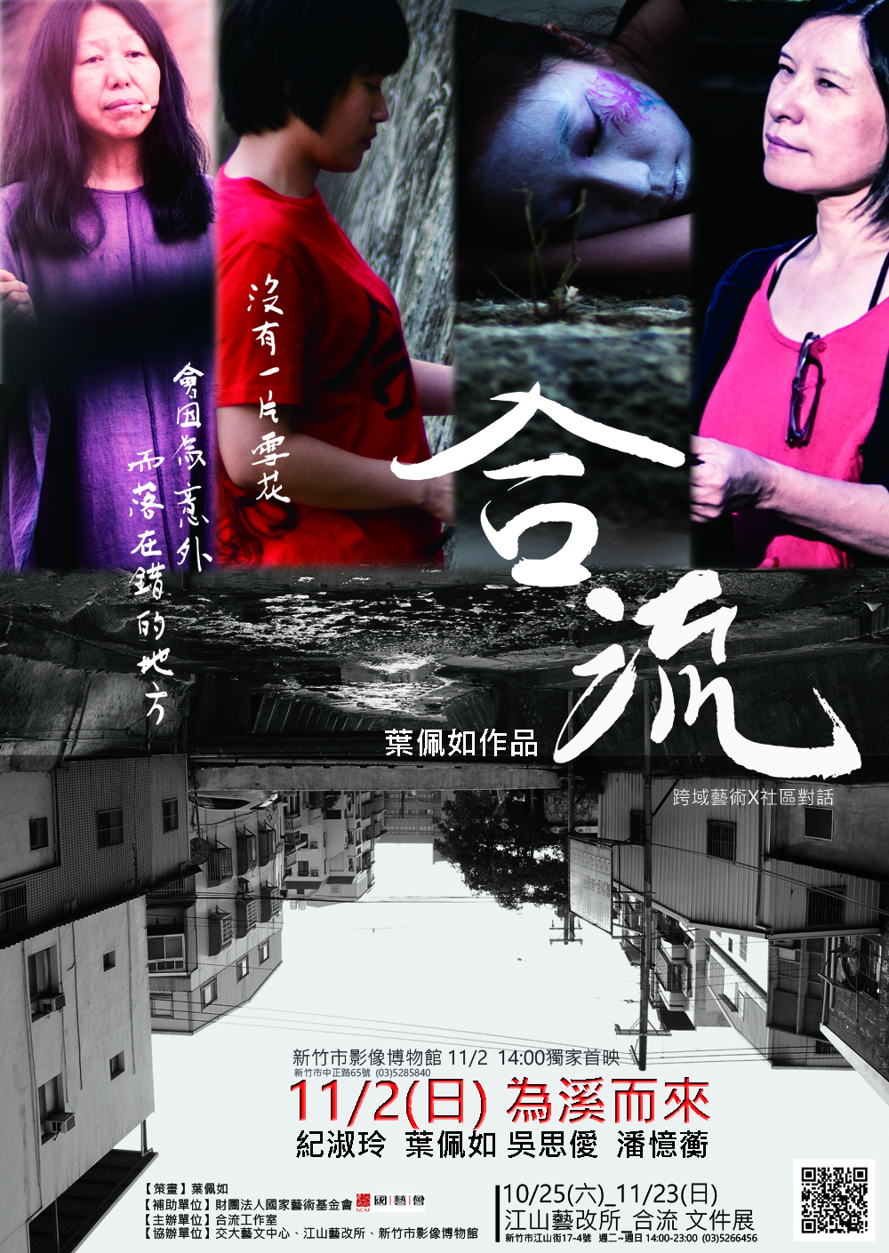
2014合流_跨域藝術X社區對話

Slide 6
走讀南門溪_通至竹教大客雅溪礫間池

Slide 8
走讀南門溪_往上游方向

Slide 9
合流計畫_製版

Slide 10
合流計畫_河道刷牆

Slide 11
合流計畫_河道刷牆

Slide 12
合流計畫_社區對話

Slide 13
合流計畫_社區對話

Slide 14
合流計畫_社區對話

Slide 15
合流計畫_跨域藝術

Slide 16
合流計畫_跨域藝術

Slide 17
合流計畫_跨域藝術

Slide 18
合流成果 獲市政府補助三萬元開設美學講座

Slide 19
合流成果 獲IC之音專訪合流計畫

Slide 20
合流成果 南門溪議題進入陽光國小教案

Slide 21
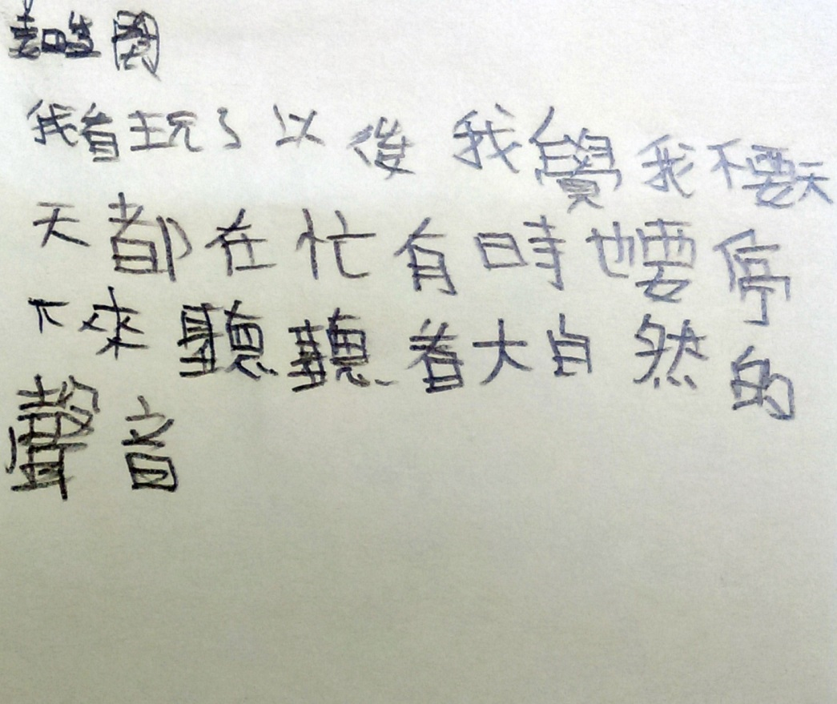
合流成果 南門溪議題進入陽光國小教案

Slide 22
合流成果 合流故事編入校慶主題

Slide 23
合流文件展 新竹市江山藝改所

Slide 24
2015合流

Slide 35
2016合流

Slide 38
2017《畫出心靈的圖像》

Slide 40
【用創作認識自己，用藝術改變城市】
唯有自己的心被清理乾淨了，
我們周遭的環境也才能恢復乾淨，
因為人與環境是互相影響的，
這也就是藝術何以改變城市的原因。
誠摯的邀請大家參與這個計畫，
為了更愛自己，與更愛我們所居住的城市。

